Slide 1

ORGANISMOS VIVOS
M.C.S. GUADALUPE GISSELA MARÍN HERNÁNDEZ

Slide 2
CLASIFICACIÓN:
Los primeros taxónomos clasificaron todas las especies como plantas o animales.
Luego se reconocieron hasta cinco Reinos: Monera, Protista, Plantae, Fungi y Animalia.
Hoy en día reconocemos tres Dominios: Bacteria, Archaea y Eukarya.
Nuevas tecnologías en genómica y metagenómica ha llevado a tener más información de grupos de organismos de lo cuales se conoce todavía muy poco.

Slide 3
¿Qué sabemos?
Todos los organismos provienen de un ancestro común porque comparten algunas características: Membrana celular y ribosomas, Rutas metabólicas como glucólisis, Replicación semiconservativa del ADN, El ADN codifica para proteínas, Tienen el mismo código genético y poseen secuencias de ADN similares.
Los organismos procariotas se encuentran dentro de los dominios Bacteria y Archaea.
Eukarya contiene los organismos eucariotas.

Slide 4
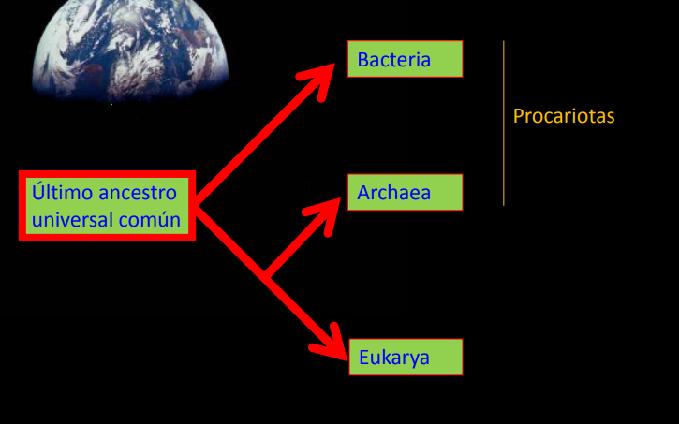

Slide 5
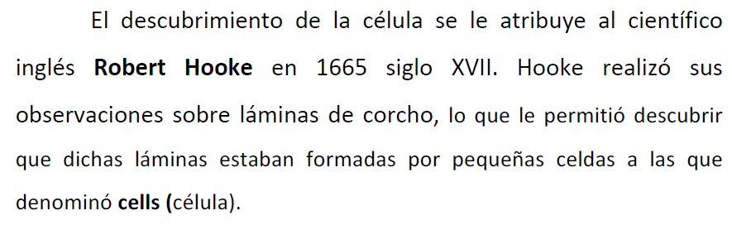
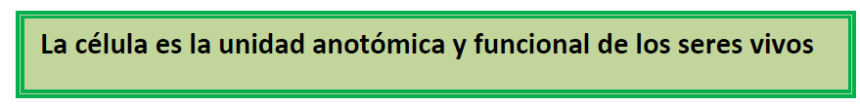
CÉLULA

Slide 6
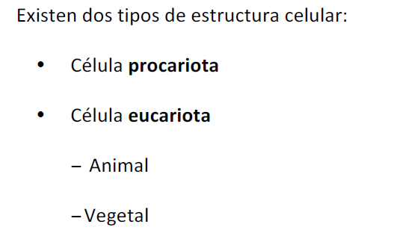
TIPOS DE CELULAS

Slide 7
CÉLULAS PROCARIOTAS
Los procariotas no tienen núcleo definido y ni organelos rodeados por membrana.
El ADN usualmente está en molécula circular.
Los procariotas viven prácticamente en todos los lugares de la Tierra, incluyendo condiciones extremas para la mayoría de los demás organismos.
Hay más procariotas en un puñado de tierra fértil que personas viviendo en la Tierra.

Slide 8
CÉLULAS PROCARIOTAS
La mayoría son unicelulares
Típicamente de diámetros de 0.5-10um.
Casi todos tienen pared celular.
Se reproducen rápidamente por fisión binaria y se pueden dividir cada 1–3 horas.
La rápida reproducción, las mutaciones y las recombinaciones genéticas promueven su diversidad genética.
Alrededor de la mitad son capaz de tener movimiento dirigido a alejarse o acercarse a un estímulo (Ej. quimiotaxis).
Poseen una gran diversidad de adaptaciones nutricionales y metabólicas.

Slide 9
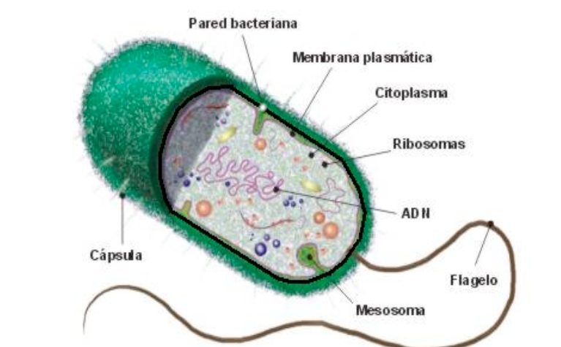
CÉLULAS PROCARIOTAS

Slide 10
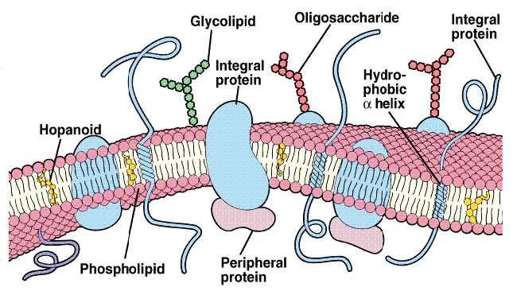
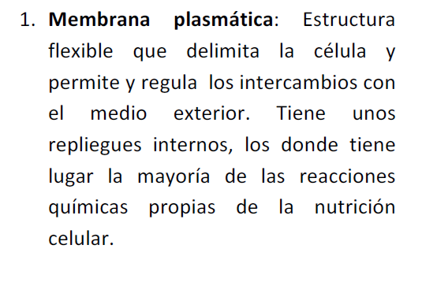
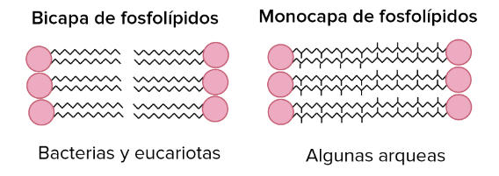
MEMBRANA PLASMÁTICA

Slide 11
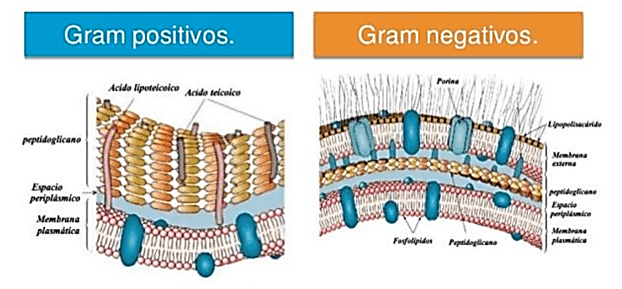
PARED CELULAR

Slide 12
CÁPSULA
Muchos procariontes tienen una capa externa pegajosa llamada cápsula, hecha usualmente de polisacáridos (polímeros de azúcares).
La cápsula ayuda a los procariontes a adherirse unos a otros y a las varias superficies de su entorno, y también evita que la célula se seque. En el caso de los procariontes patógenos que han colonizado el cuerpo de un hospedero, la cápsula o capa viscosa las protege contra el sistema inmune de este.

Slide 13
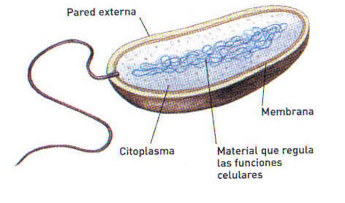
CITOPLASMA

Slide 14
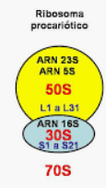
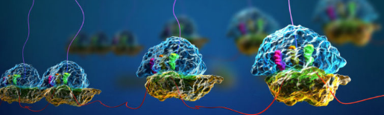
RIBOSOMAS

Slide 15
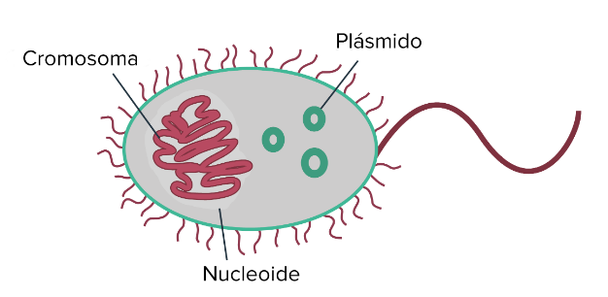
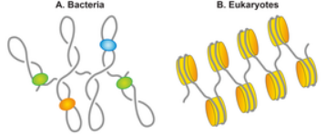
MATERIAL GENÉTICO

Slide 16
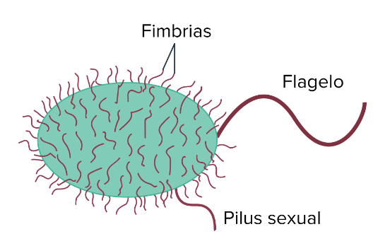
APÉNDICES
Las células procariontes suelen tener apéndices (proyecciones de la superficie celular) que les permiten adherirse a las superficies, moverse o transferir ADN entre ellas

Slide 17
COMPARTIMIENTOS INTERNOS
Se "supone" que los procariontes no tienen compartimientos internos semejantes a los organelos de los eucariontes y, en su mayoría, carecen de ellos. Sin embargo, las células procariontes a veces necesitan aumentar el área de superficie de su membrana para llevar a cabo ciertas reacciones o concentrar un sustrato alrededor de su enzima, igual que los eucariontes.
Por ejemplo las bacterias fotosintéticas.

Slide 18
PRUEBA TUS CONOCIMIENTOS
¿Cómo puedes determinar si el organismo es procarionte o eucarionte?
Escoge 1 respuesta:
Es unicelular, así que debe ser un procariota
Si tiene invaginaciones de la membrana para realizar la fotosíntesis, debe ser un eucarionte
Si posee una pared celular, debe ser un procarionte
Si tiene un núcleo limitado por una membrana, debe ser un eucariota

